Slide 1


国家中小学课程资源
变压器（第一课时）
年 级：高二 | 学 | 科：物理（人教版）
主讲人：岳凌月 | 学 | 校：北京师范大学附属中学

Slide 2
变压器（第一课时）
年 级：高二 | 学 | 科：物理（人教版）
主讲人：岳凌月 | 学 | 校：北京师范大学附属中学

Slide 3
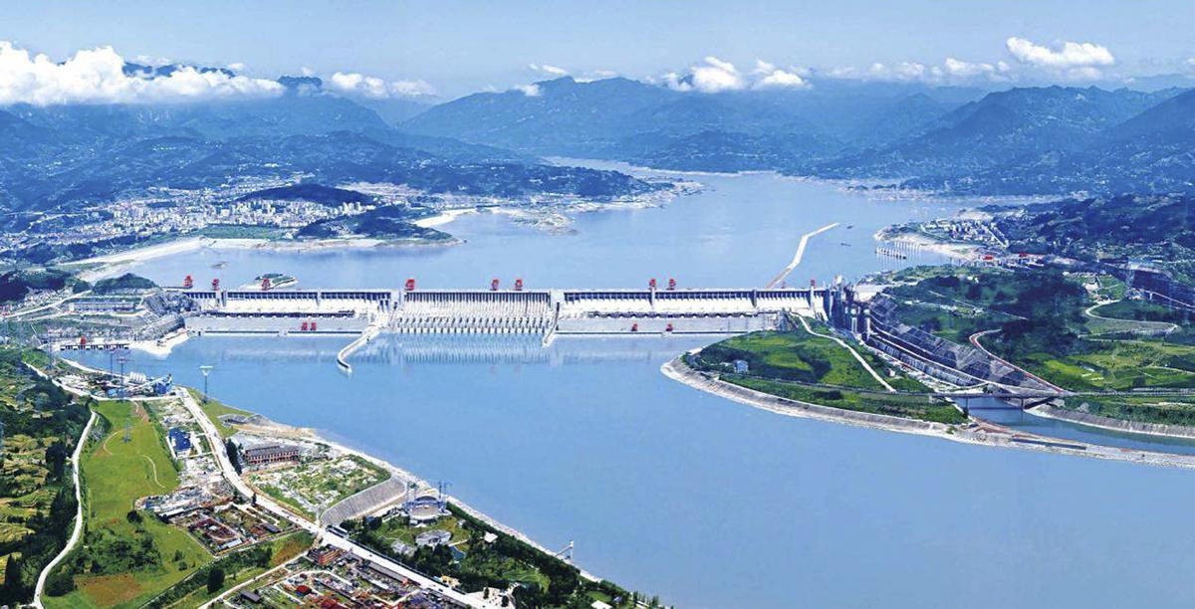
三峡水电站

Slide 4
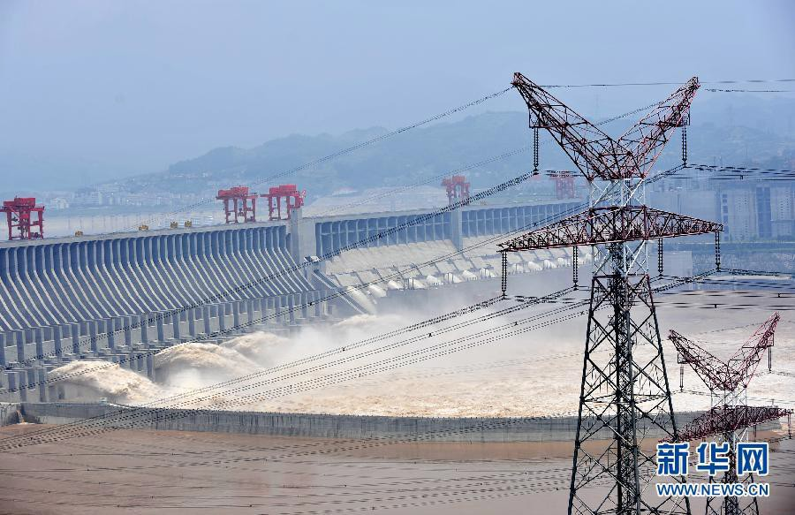

三峡工程右岸电站外送输电线路

Slide 5
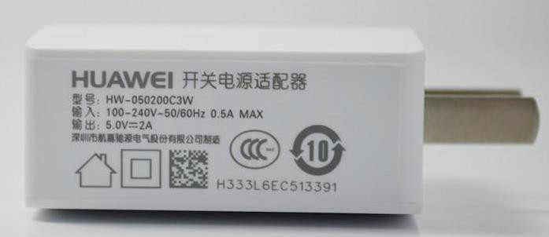
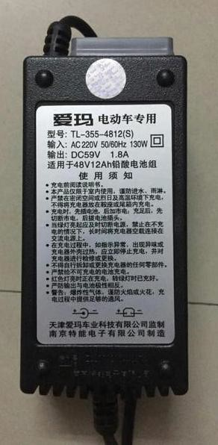
输出：5V
输出：59V

Slide 6
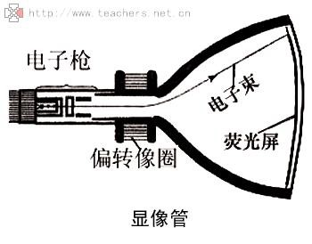
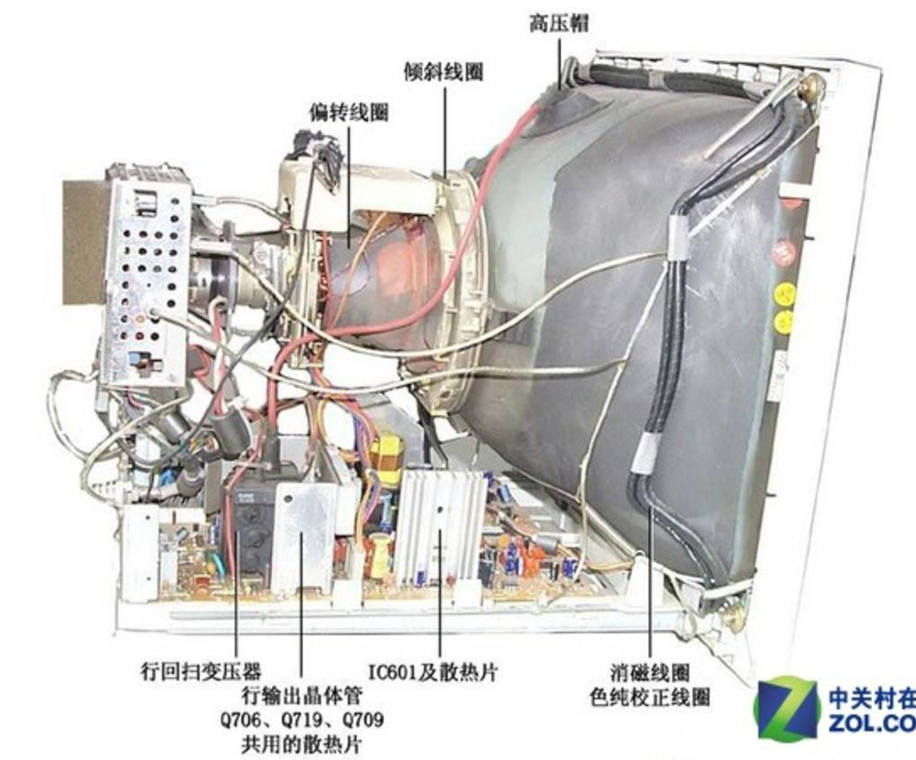
偏转线圈

Slide 7
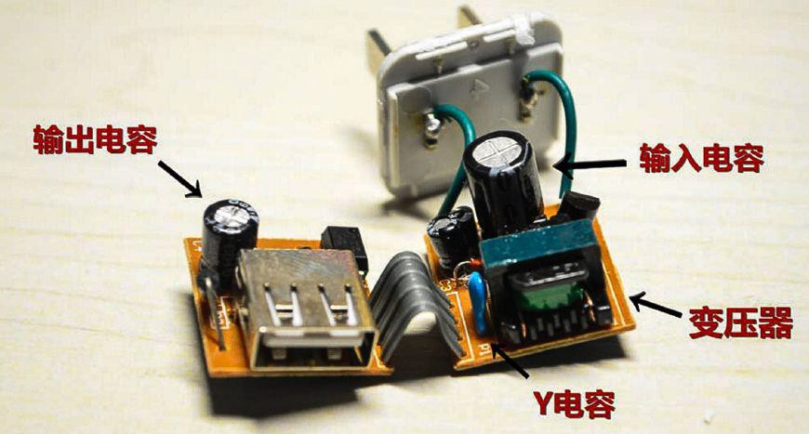

Slide 8
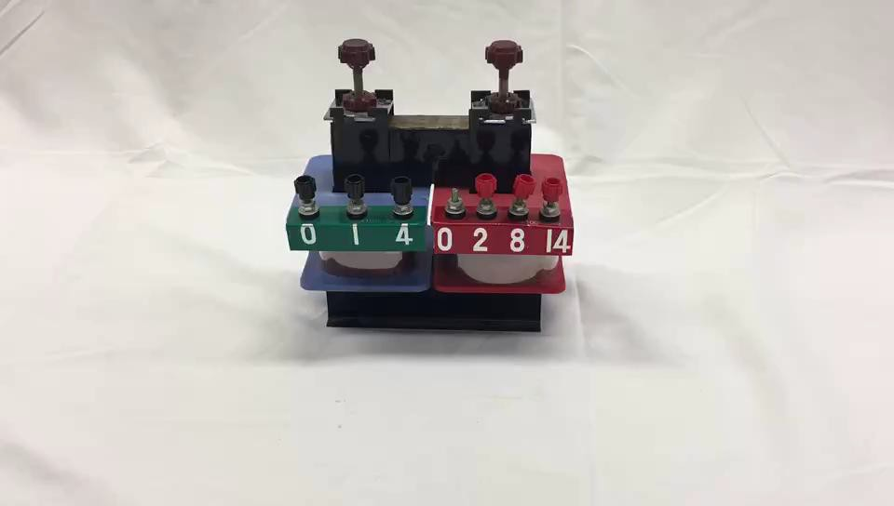
一、变压器的结构

Slide 9
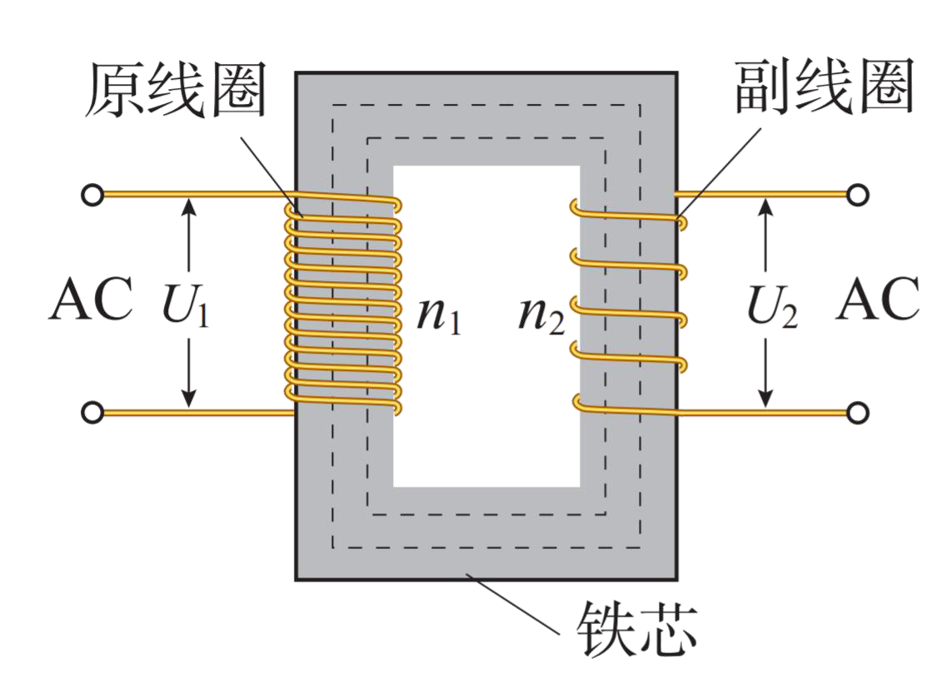
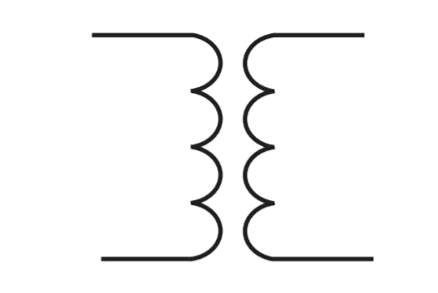
变压器示意图
变压器连接方式

Slide 10
变压器原、副线圈不在一个回路 中，是如何传递能量的？
想一想

Slide 11
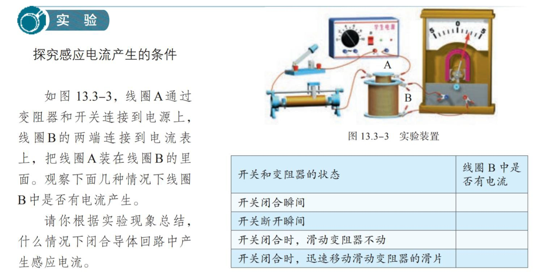
二、变压器的工作原理

Slide 12
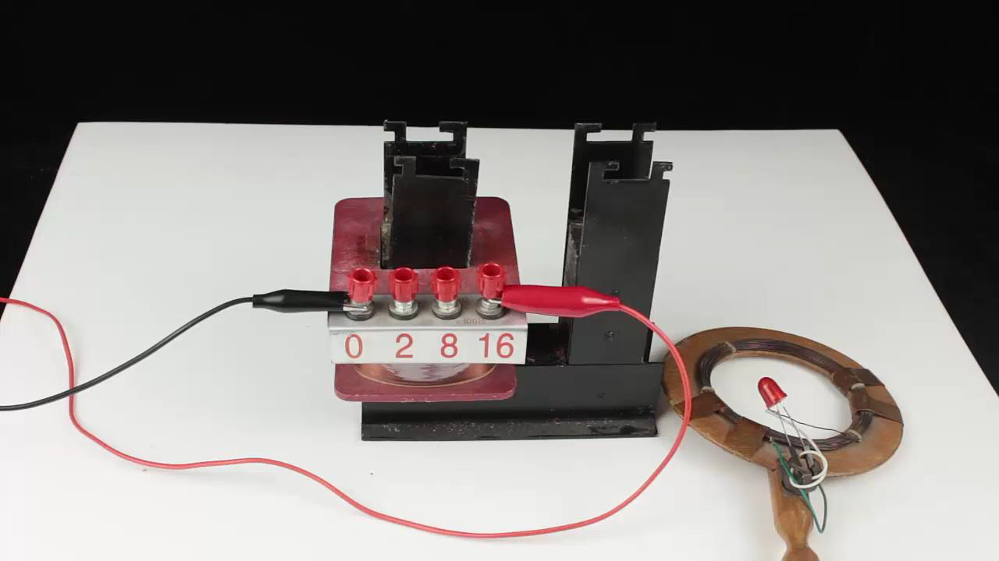

Slide 13
变压器原、副线圈不在一个回路 中，是如何传递能量的？
想一想

Slide 14
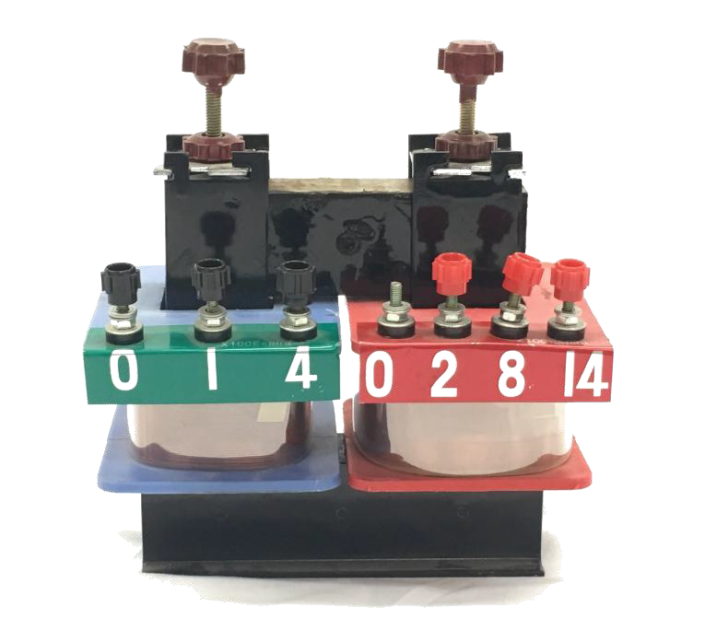

三、变压器能量损耗的原因
1、线圈导线有电阻
2、铁芯中产生涡轮
3、交变电流产生的 磁场不可能完全局 限在铁芯内。

Slide 15
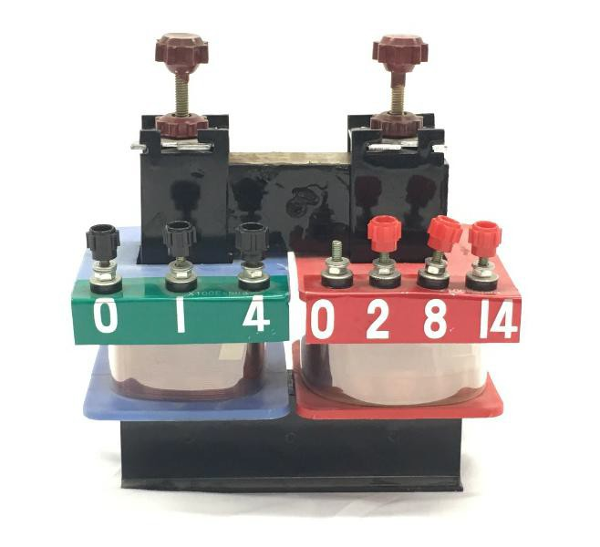
四、减少能量损耗的方法
1、合理选择导线的直径和材质

Slide 16
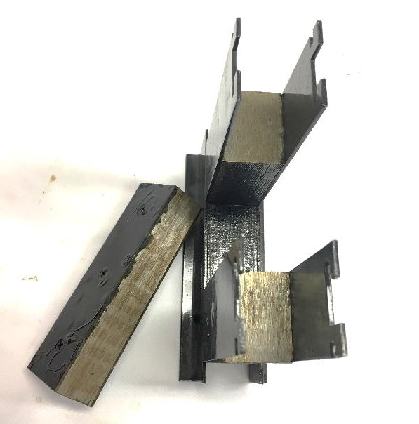
四、减少能量损耗的方法
2、铁芯用彼此绝缘的多层硅钢片制成

Slide 17
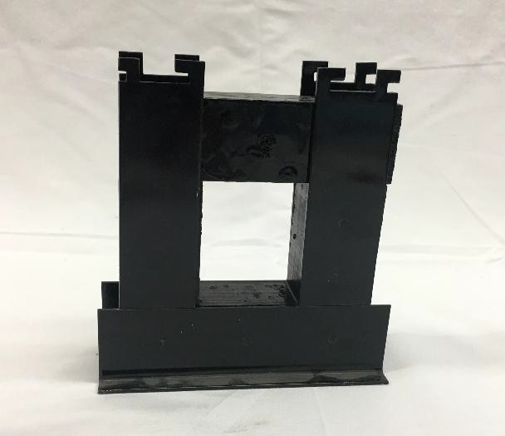
四、减少能量损耗的方法
3、采用闭合铁芯减少漏磁

Slide 18
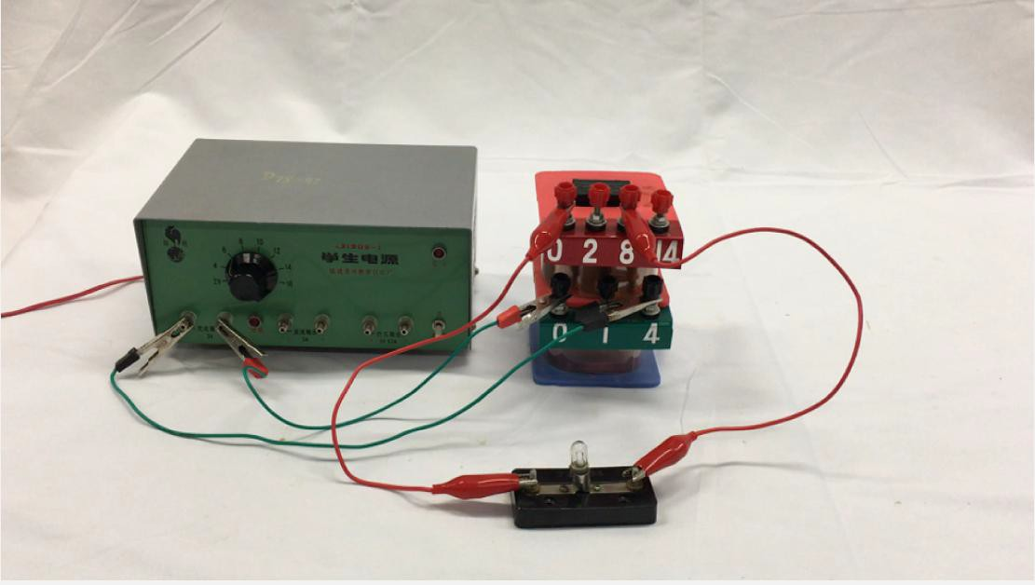
铁芯的作用

Slide 19
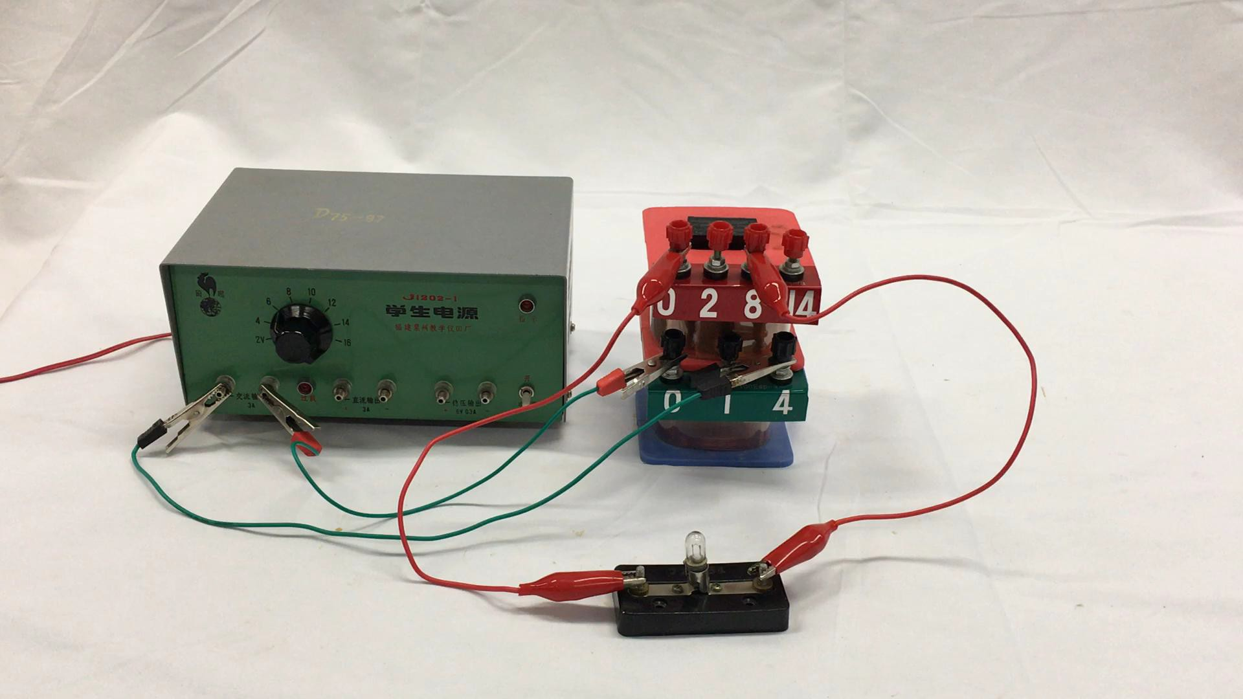
铁芯的作用

Slide 20
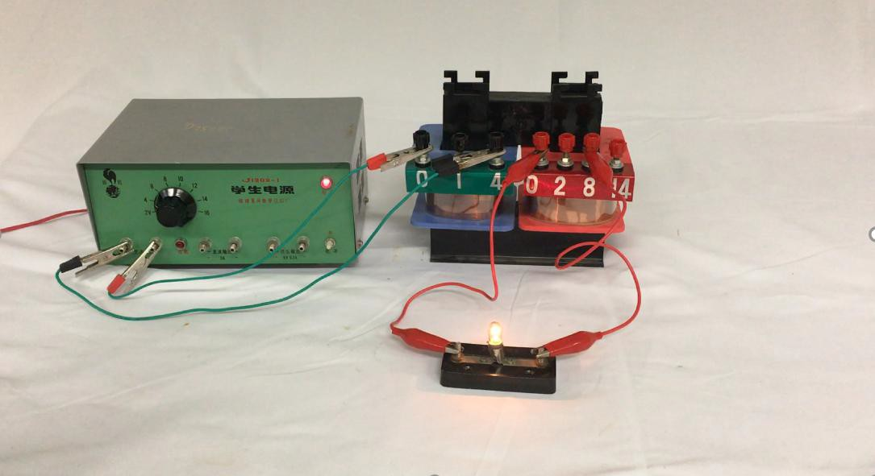
闭合铁芯的作用

Slide 21
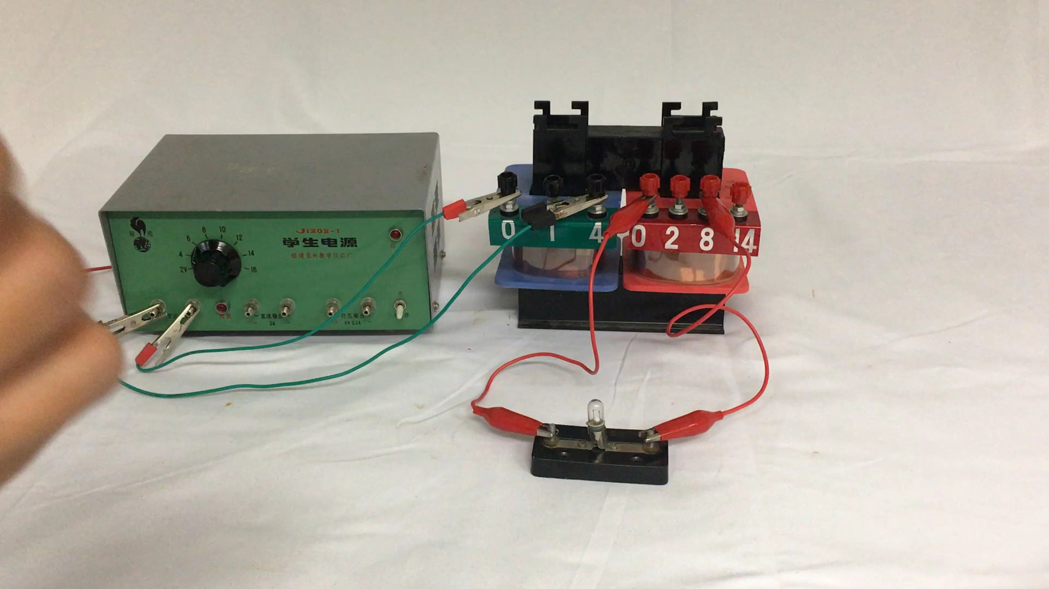
闭合铁芯的作用

Slide 22
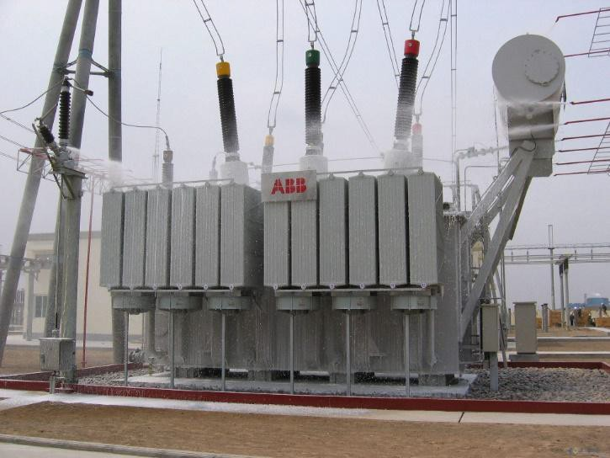
我们将变压器输出功 率与输入功率之比叫 作变压器的效率。
大型变压器满负荷工 作时效率可达95%
变电站中的大型变压器

Slide 23
五、理想变压器
理想化模型
我们把没有能量损失的变压器 叫作理想变压器。

Slide 24
如何保证输入电压为20kV时，输出电压 为550kV？

Slide 25
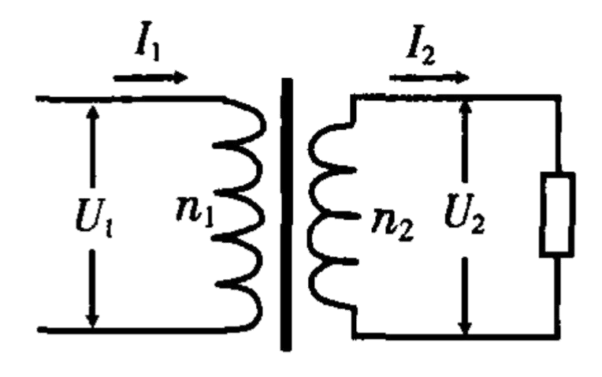

想一想
请基于以下情景，推导理想变压器原、副线圈 电压之比与原、副线圈匝数的关系
理想变压器模型

Slide 26
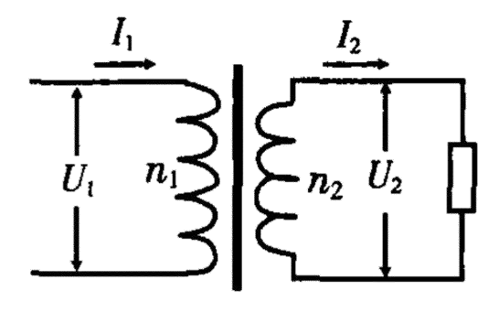
原、副线圈中感应电动势分别为：
E =n ^{ΔΦ}
E =n ^{ΔΦ}
1 1
Δt
2 2
Δt
①
E₁ ₌ n₁ E₂ n₂
则
②
③
若不考虑原线圈电阻则 若不考虑副线圈电阻则
U₁ = E₁ U₂ = E₂
U₁ ₌ n₁ U₂ n₂
由①②③得

Slide 27
探究变压器原、副线圈电压与匝数的关系
实验1 控制输入电压和原线圈匝数不变， 改变副线圈匝数，测量输出电压
请同学们自己设计实验电路和实验数据 记录表格

Slide 28
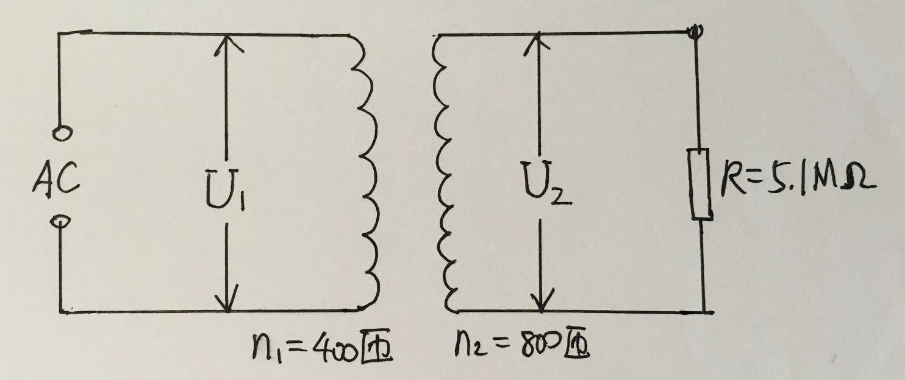


Slide 29
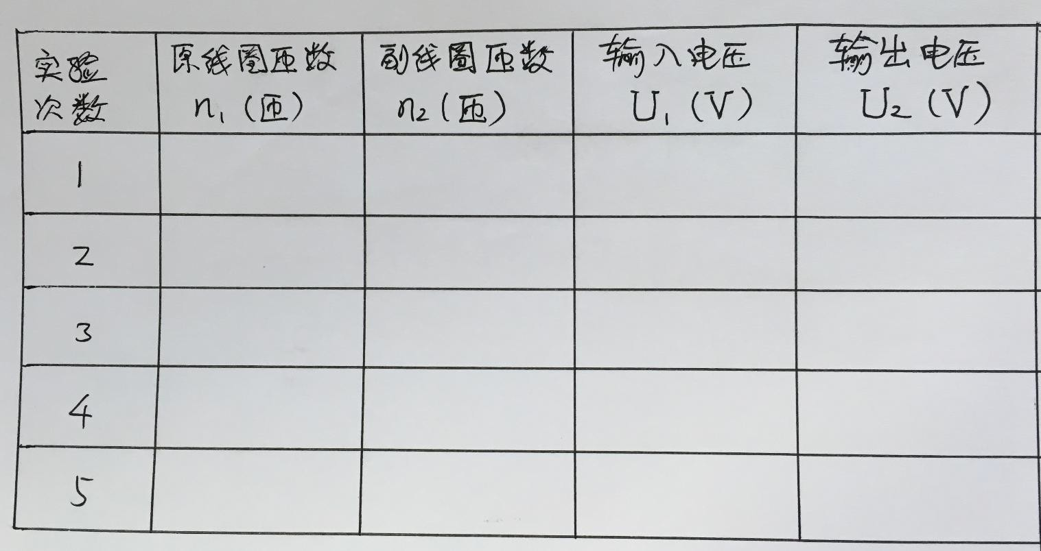

Slide 30
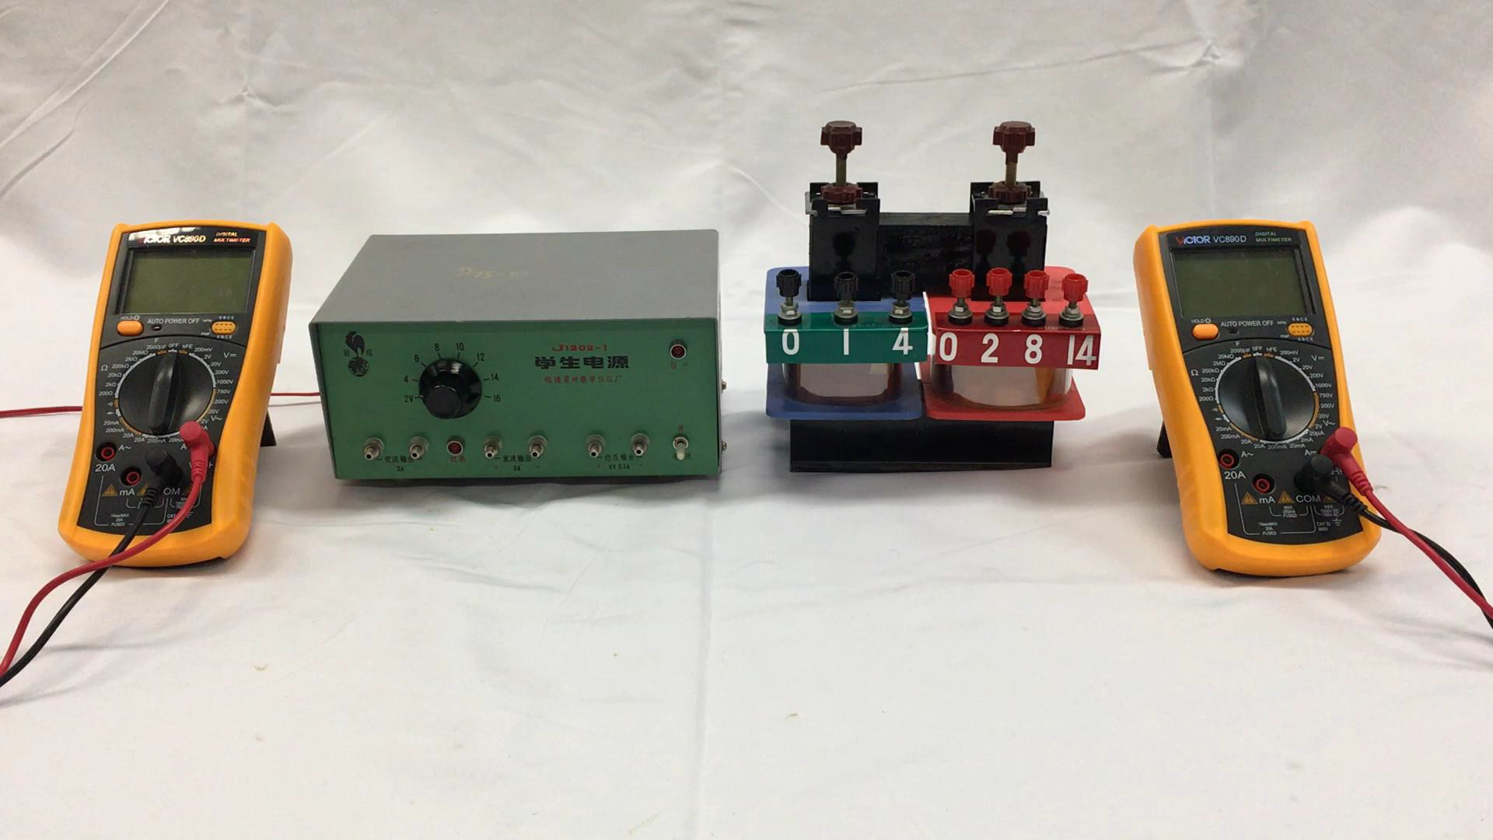
探究变压器原、副线圈电压与匝数的关系1

Slide 31
U₁ ₌ n₁ U₂ n₂
探究变压器原、副线圈电压与匝数的关系
实验次数 | 原线圈匝 数n₁（匝） | 副线圈匝数 n₂（匝） | 输入电压 U₁（V） | 输出电压 U₂（V）
1 | 400 | 200 | 4.25 | 1.99
2 | 400 | 800 | 4.25 | 7.88
3 | 400 | 1400 | 4.24 | 13.78
4
5

Slide 32
探究变压器原、副线圈电压与匝数的关系
实验2 控制输入电压和副线圈匝数不变， 改变原线圈匝数，测量输出电压

Slide 33
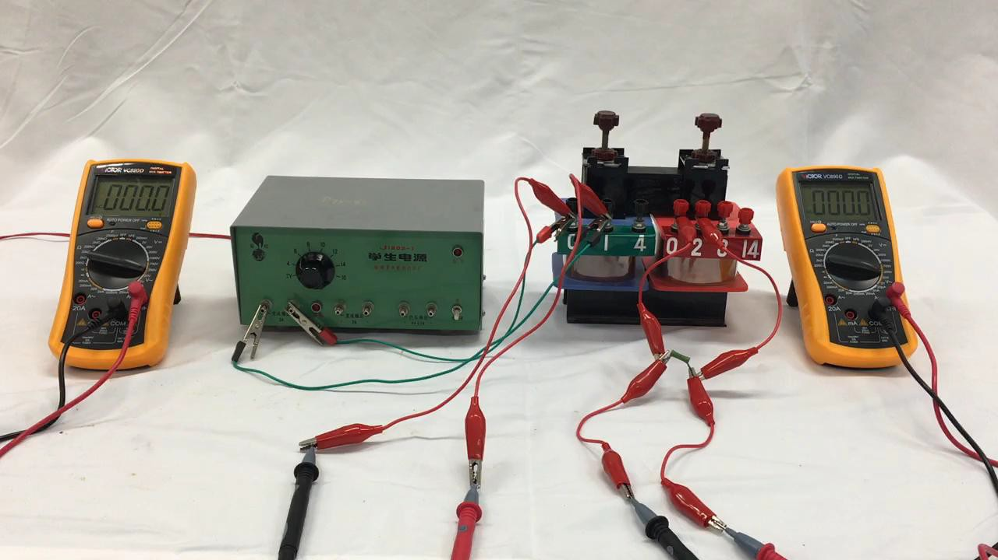
探究变压器原、副线圈电压与匝数的关系2

Slide 34
U₁ ₌ n₁ U₂ n₂
探究变压器原、副线圈电压与匝数的关系
实验次数 | 原线圈匝 数n₁（匝） | 副线圈匝数 n₂（匝） | 输入电压 U₁（V） | 输出电压 U₂（V）
1 | 400 | 200 | 4.25 | 1.99
2 | 400 | 800 | 4.25 | 7.88
3 | 400 | 1400 | 4.24 | 13.78
4 | 100 | 200 | 6.6 | 12.9
5 | 400 | 200 | 6.6 | 3.1

Slide 35
六、变压器的分类
如果副线圈的电压比原线圈的电压 低，这样的变压器叫作降压变压器

Slide 36
六、变压器的分类
如果副线圈的电压比原线圈的电压高， 这样的变压器叫作升压变压器

Slide 37
想一想：如何保证输入电压为20kV时， 输出电压为550kV？

Slide 38


Slide 39
想一想：如何保证输入电压为20kV 时，输出电压为550kV？
n₁
= ^{36 匝} = 0.0629
n₂ 572匝
U₁
= ^{20kV} = 0.0364
U₂ 550kV

Slide 40
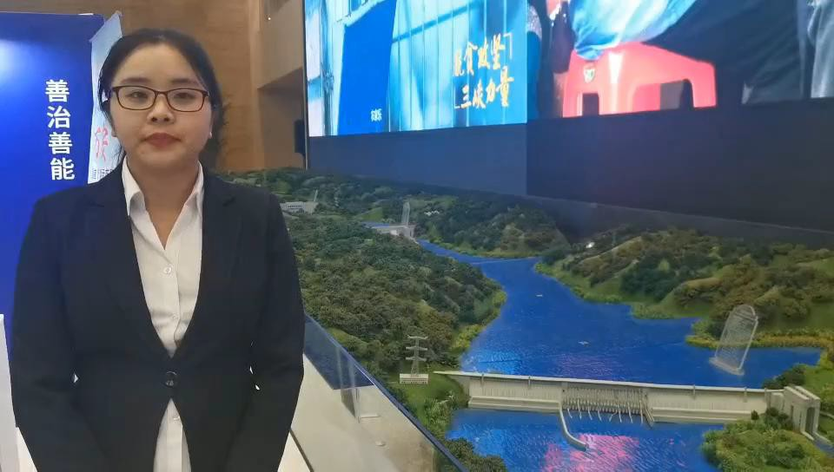

Slide 41
想一想：如何保证输入电压为20kV 时，输出电压为550kV？
n₁
= ^{36 匝} = 0.0629
n₂ 572匝
U₁
= ^{20kV} = 0.0629
_{U} ′
550kV
2
3

Slide 42

课堂小结
科学思维——建构理想化模型
实际变压器
理想变压器
U₁ ₌ n₁ U₂ n₂

